Slide 1
MÚSICA E RELIGIOSIDADE: FORÇA E LUZ NAS MÚSICAS DE CLARA NUNES
Samuel Felipe Da Silva Guedes
Arlisson Rocha dos Reis
Petrônio Lauro T. P. Júnior
Universidade Federal do Pará (UFPA)

Slide 2
Objetivos
Identificar elementos de religiosidade, seja católico ou não, que aparecem nas musicas de Clara Nunes, em especial, no que diz respeito a sua orientação religiosa, a umbanda.
Até que ponto as músicas interpretadas por Clara Nunes trazem, em seu conteúdo, questões ligadas a religiosidade, mais especificamente as direcionadas para a prática da umbanda?

Slide 3
Clara Nunes
Clara Francisca Gonçalves Pinheiro
Nasceu em 12/08/1942 em Paraopeba/MG. Era a mais jovem dos sete filhos do casal Manuel Pereira de Araújo e Amélia Gonçalves Nunes, Clara Nunes nasceu em uma família muito humilde do interior de Minas Gerais.
Afirmação no Samba aconteceu na década de 70.
Faleceu em 02/04/1983 no Rio de Janeiro).

Slide 4
Religião
Clara Nunes teve ligação forte com a religião cristã. Inicialmente, quando ainda criança, frequentava, juntamente com sua família, missas e procissões. Ao longo dos anos, conheceu o espiritismo, por intermédio, dos dogmas kardecistas, onde começou a estudar de forma mais frequente. Já no Rio de Janeiro, por volta de 1970, a cantora começou a visitar novas crenças como o candomblé e a umbanda, onde se firmou nas mesmas, constituindo definitivamente sua “identidade religiosa” e musical.

Slide 5
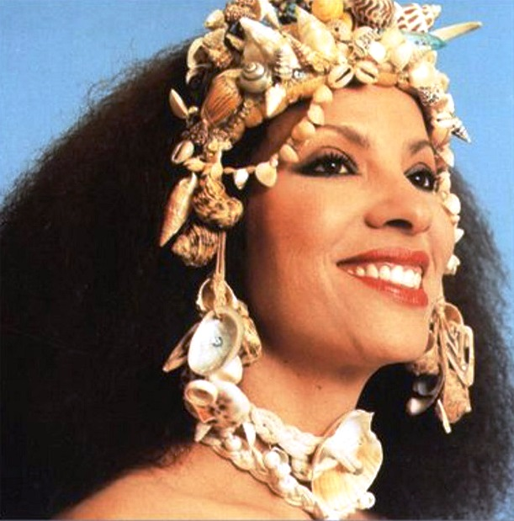
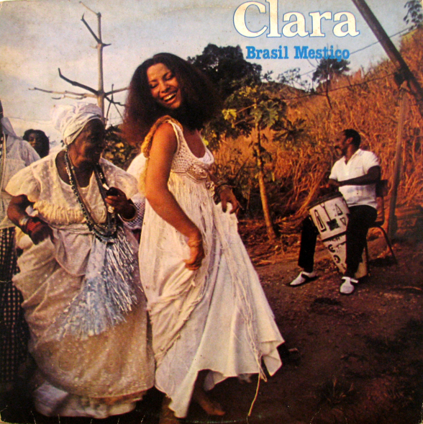
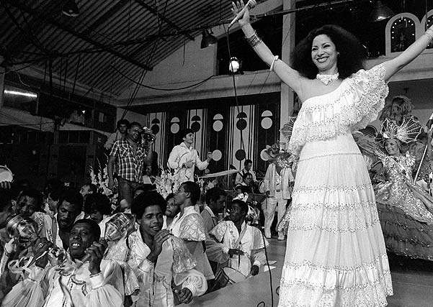
http://www.esquinamusical.com.br/10-sucessos-de-clara-nunes/
https://acasadevidro.com/2015/08/04/especial-clara-nunes-na-band-em-1973-video-completo-49-min/
http://ego.globo.com/Entretenimento/Ego/foto/0,,11600700-EX,00.jpg

Slide 6
“Ouvindo” e interpretando Clara Nunes: letras, músicas e religiosidade.
Puxada da rede do xaréu - 1ª parte
“Pescador dá presentes pra ela Iemanjá dele enamorou
A jangada volta sem ele
E os olhos da morena marejou
Eu bem disse ao meu bem, serena
Que não fosse ao mar, serena
Ele foi não voltou, serena
Foi as ondas do mar que levou, serena”
https://www.youtube.com/watch?v=iyu1KIAEBbM
A canção trata de uma oferenda a Iemanjá. Quando faziam uma “obrigação” à mãe-d’água, preparavam flores, fitas e sabonetes. Alugavam uma embarcação, para levar esses presentes a orixá. Essa musica também nos remete a varias questões envolvendo a religiosidade vivenciada entre pescadores que pedem, em sua viagens para alto mar, a proteção dos espíritos do mar, em especial a Iemanjá, para a realização de uma boa pescaria, sem necessariamente estarem ligada a prática da umbanda.

Slide 7
Misticismo da África ao Brasil
“Eu venho de Angola
Sou rei da magia
Minha terra é muito longe
Meu gongá é na Bahia
Agô ô ô ô
Lua alta
Som constante
Ressoam os atabaques
Lembrando a África distante
E o rufar dos tambores
Lá no alto da serra
Personificando o misticismo
Que aqui se encerra
Saravá pai Oxalá
Que o meu samba inspirou
Saravá todo povo de Angola, Agô
Agô ô ô ô
Lá na mata tem mironga
Eu quero ver
Lá na mata tem um coco
E esse coco tem dendê
Das planícies às coxilhas,o misticismo se alastrou
Num torvelinho de magia, que preto velho ditou
E o fetiche e o quebranto
Ele nos legou
Eu venho de Angola
Sou rei da magia
Minha terra é muito longe
Meu gongá é na Bahia
Tem areia ô ô
Tem areia
Tem areia no fundo do mar
Tem areia”
https://www.youtube.com/watch?v=fLEbweBPhHo
Percebe-se na letra da canção a valorização e a filiação da cultura brasileira com a africana – em especifico o povo de Angola. Evoca também a história da religiosidade no Brasil, em especial, a contribuição dos negros africanos para a formação religiosa no país. Nota-se na canção alguns dos termos utilizados na umbanda como “gongá” que, revela o altar, onde são cultuadas as divindades, “Oxalá” que, representa o deus supremo. Percebe-se também que, a canção faz saudação a oxalá, ao preto velho e, ao povo da Angola.

Slide 8
Sindorerê
Sindorerê, sindorerê }bis Sindorerê, sindorerê
Sindorerê na Aruandê Sindorerê na Arunda, Okê Odê
Sindorerê, sindorerê
Okeru Odê Koque
Sindorerê, sindorerê
Sindorerê Auê Auá
Sindorerê Tauê Tauá
Sindorerê, sindorerê
Ele é sangue real
Sindorerê, sindorerê
Sindorerê no Juremê
Sindorerê no Jurema
...
https://www.youtube.com/watch?v=GApwYmADsfQ
A música “Sindorerê” composição de Candeia, presente no álbum “Alvorecer” lançado no ano de 1974.
A letra da canção apresenta varias referências aos “inquices” (termo dado às entidades da tradição banta, de onde se originou o candomblé de angola) aos Mutalambê (correspondente ao Oxossi da tradição Nagô) a Jurema (arvore de onde é extraída a bebida que é servida durante o toque do caboclo) e, Gangazumba (correspondente a Olodumarê, deus da criação ioruba).
Nota-se claramente elementos umbandistas na música acima e estes foram essenciais para a consolidação da imagem artística da cantora associada à umbanda e ao candomblé

Slide 9
Nanaê, Nanã, Naiana
“Nanaê,Nanã,Naiana,Nanaê (eh eh)
Nanaê,Nanã,Naiana
Como o mano irmana na jangana
Como o mano irmana na jangana,Nanaê (Auá!)
Nanaê...
Cantava pra sinhazinha dormir ao luê
Pra ir pra debaixo do pé de café
Fazer canjerê,Nanaê (Ah!)
Nanaê,Nanã,Naiana...
Se sinhazinha acordasse
Antes de Nanaê chegar e começasse à chorar
Senhor mandava amarrar Nanaê
E chibatar Nanaê (Ah!)
Nanaê,Nanã,Naiana...
https://www.youtube.com/watch?v=bHhtJlZTFh0
Na musica “Nanaê, Nanã, Naiana” composição de Sidney da Conceição, gravado por Clara no LP “Alvorecer” no ano de 1974, nota-se na letra da canção explicitação a Nanaê, uma escrava explorada pelo seu senhor. Nanaê no momento em que era castigada incorporava Nanã Buruquê (Nanã é a mais velha de todos os orixás, também é considerada a orixá das águas da chuva, dos pântanos e, da morte). Ao incorporar Nanã no momento do castigo Nanaê não sentia as dores das pancadas das chibatadas.
Nanaê fazia-se da religião como uma arma de defesa, no entanto, em especial quando se fala da incorporação de Nanaê e Nanã Buruquê, onde a religiosidade também atuava como elemento de resistência cultural

Slide 10
Reflexões Finais
A obra gravada por Clara Nunes é extensa porém após analisar algumas de suas canções é fácil notar os elementos que demostram essa mistura de crenças e religiões em especial a umbanda.
Embora existam outras musicas interpretadas por Clara que revelam outros elementos, fica claro que a artista tinha uma relação extremamente profunda com a Umbanda, com os costumes e tradições trazidos pelos negros africanos.
A música de Clara Nunes era também utilizada como forma de protesto e de resistência diante aos costumes tradicionais oriundos dos europeus. Clara através de suas interpretações conseguiu divulgar a prática da Umbanda no cenário brasileiro tentando combater o preconceito que existia em diversas regiões do país inclusive no seio musical.

